Slide 1
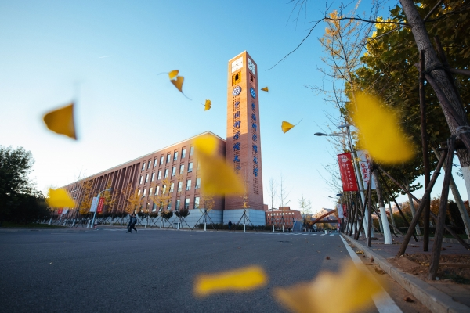
﻿星载应用容错问题的研究
汇报人：赵宇
指导导师：梁旭文 教授
Notes:
各位老师同学，你们好！
我的题目是：基于强化学习的低轨卫星网络路由算法
指导老师是梁旭文老师

Slide 2

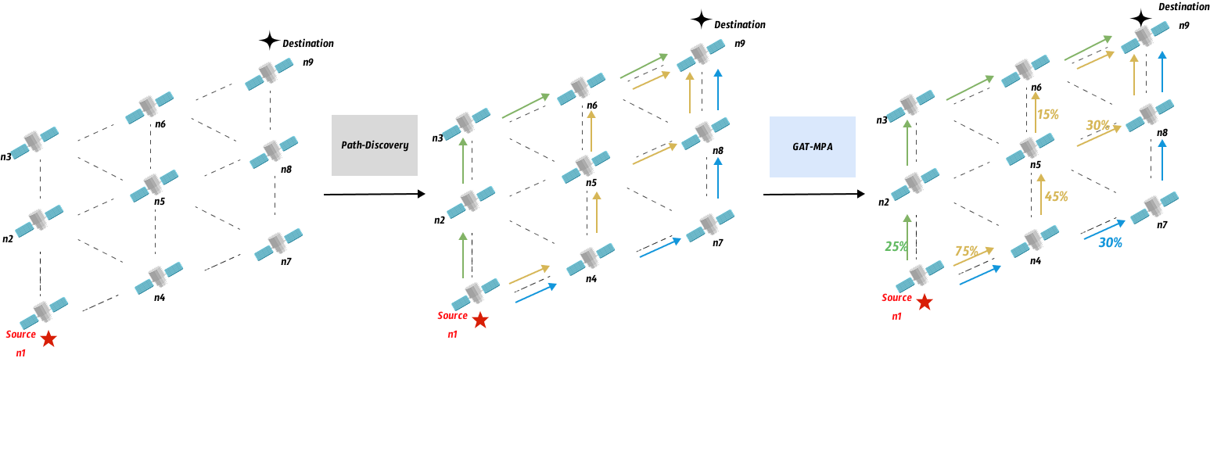
多路径路由算法流程
卫星网络
多路径路由
多路径路由流量调度
设计建立了一个链路质量评估的模型
多路径路由，利用评估指标，采用自适应的流量调度方案
Notes:
我们不在关心 Path-Discovery 算法，可以采用弗洛伊德、SPF、蚁群等等，我们关心对于生成的路由后，提出一个链路质量评估模型，按照链路质量动态地去流量调度分配

Slide 3
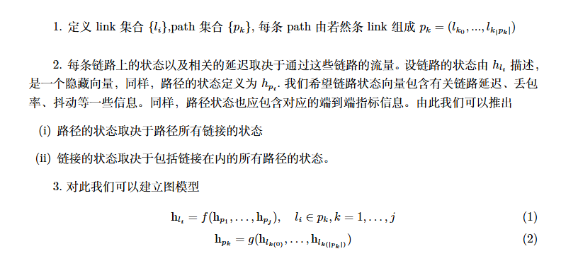
链路质量评估模型
Notes:
我们提出了一个链路质量评估模型

Slide 4
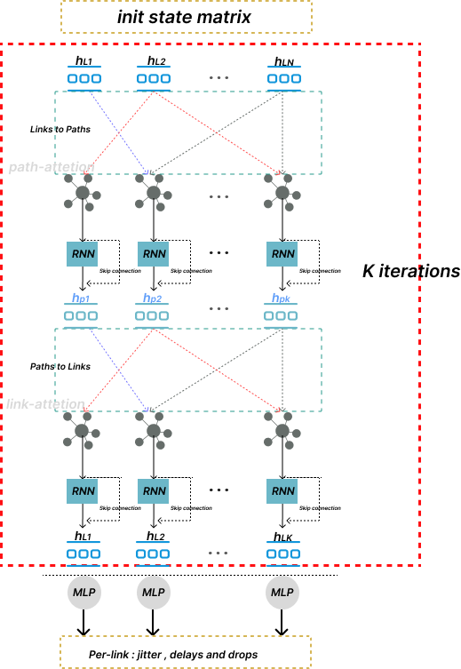
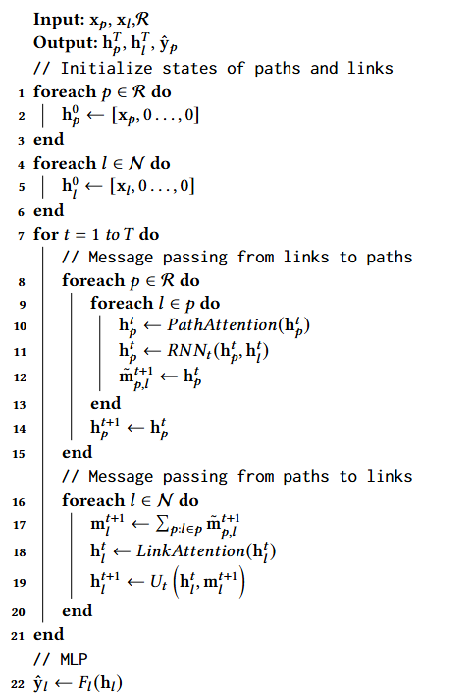
模型设计
Notes:
对于输入，我们初始化路径状态和链路状态，包含一些特征信息，如流量矩阵。建立link和path之间的图模型关系，在K次迭代之后，我们能够获取到link的一些特征信息，之后输入到一个MLP模型得到输出。

Slide 5
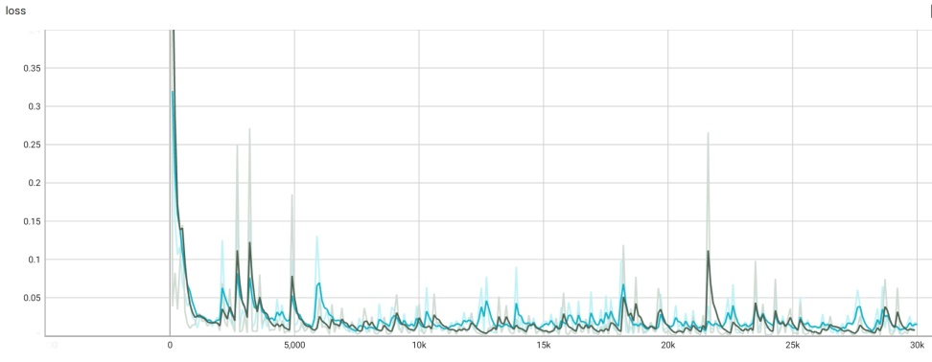
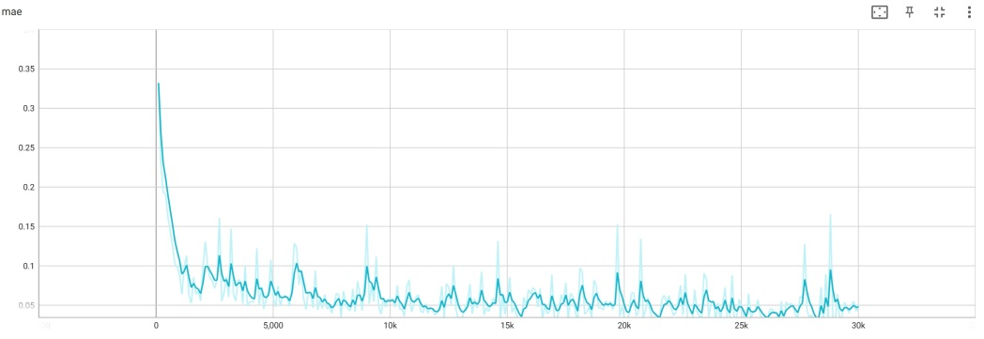
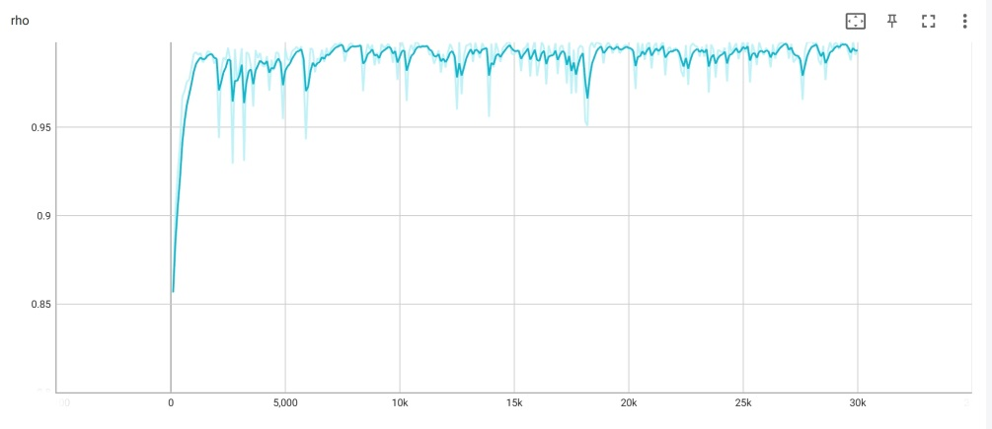
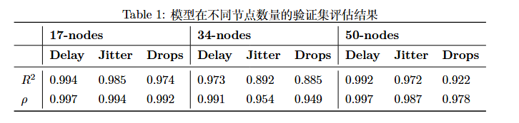
模型实验

Slide 6
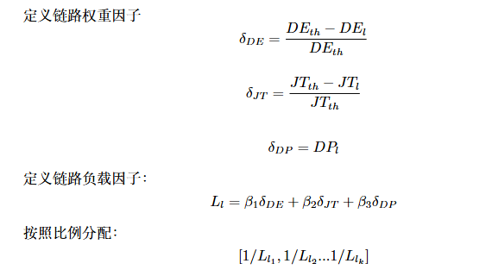
自适应调度

Slide 7
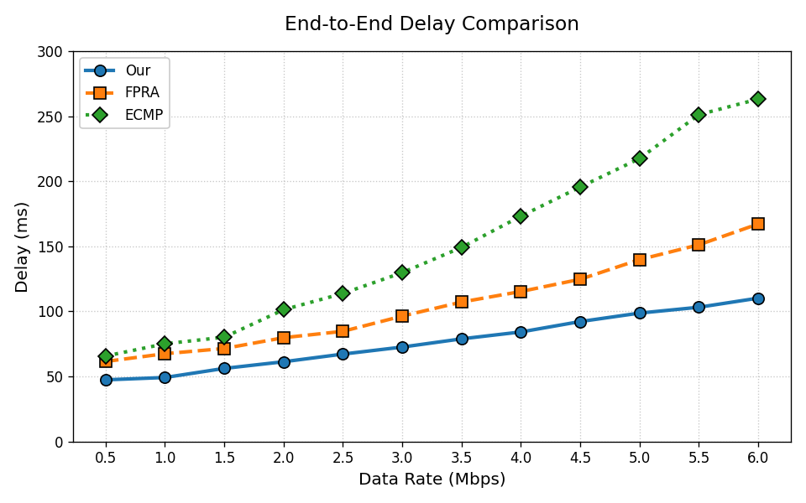
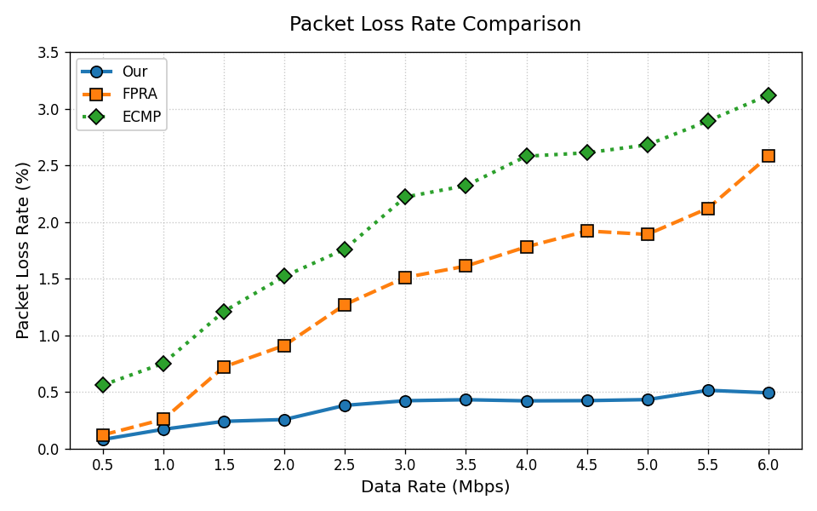
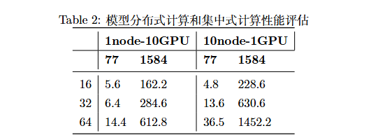
路由实验
1.我们测试了在铱系统上不同传输速率情况下的延迟和丢包率
2.模型的泛化性能强，支持图切割后，进行分布式计算，我们测试了在模型集中式部署和分布式部署的性能

Slide 8
模型容错

